Slide 1


Slide 2


Slide 3



Slide 4


Slide 5
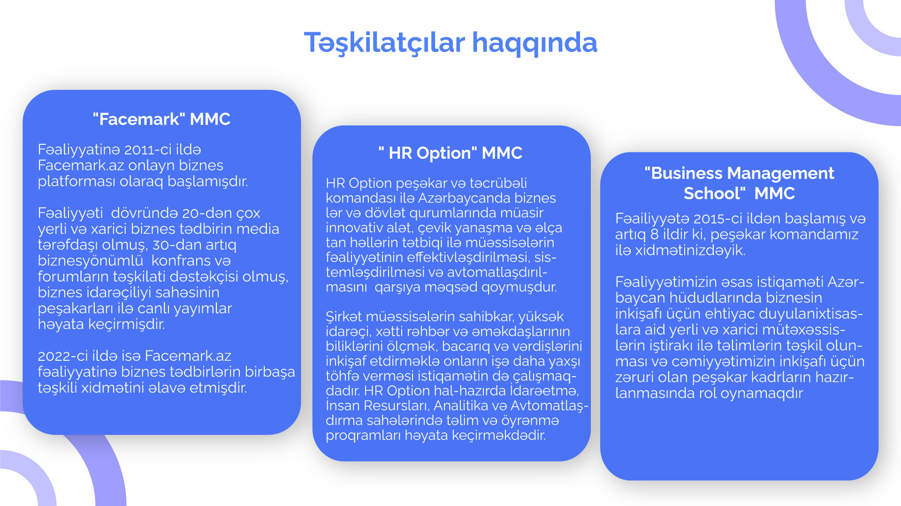
facemark.az
HR Option
BMS

Slide 6
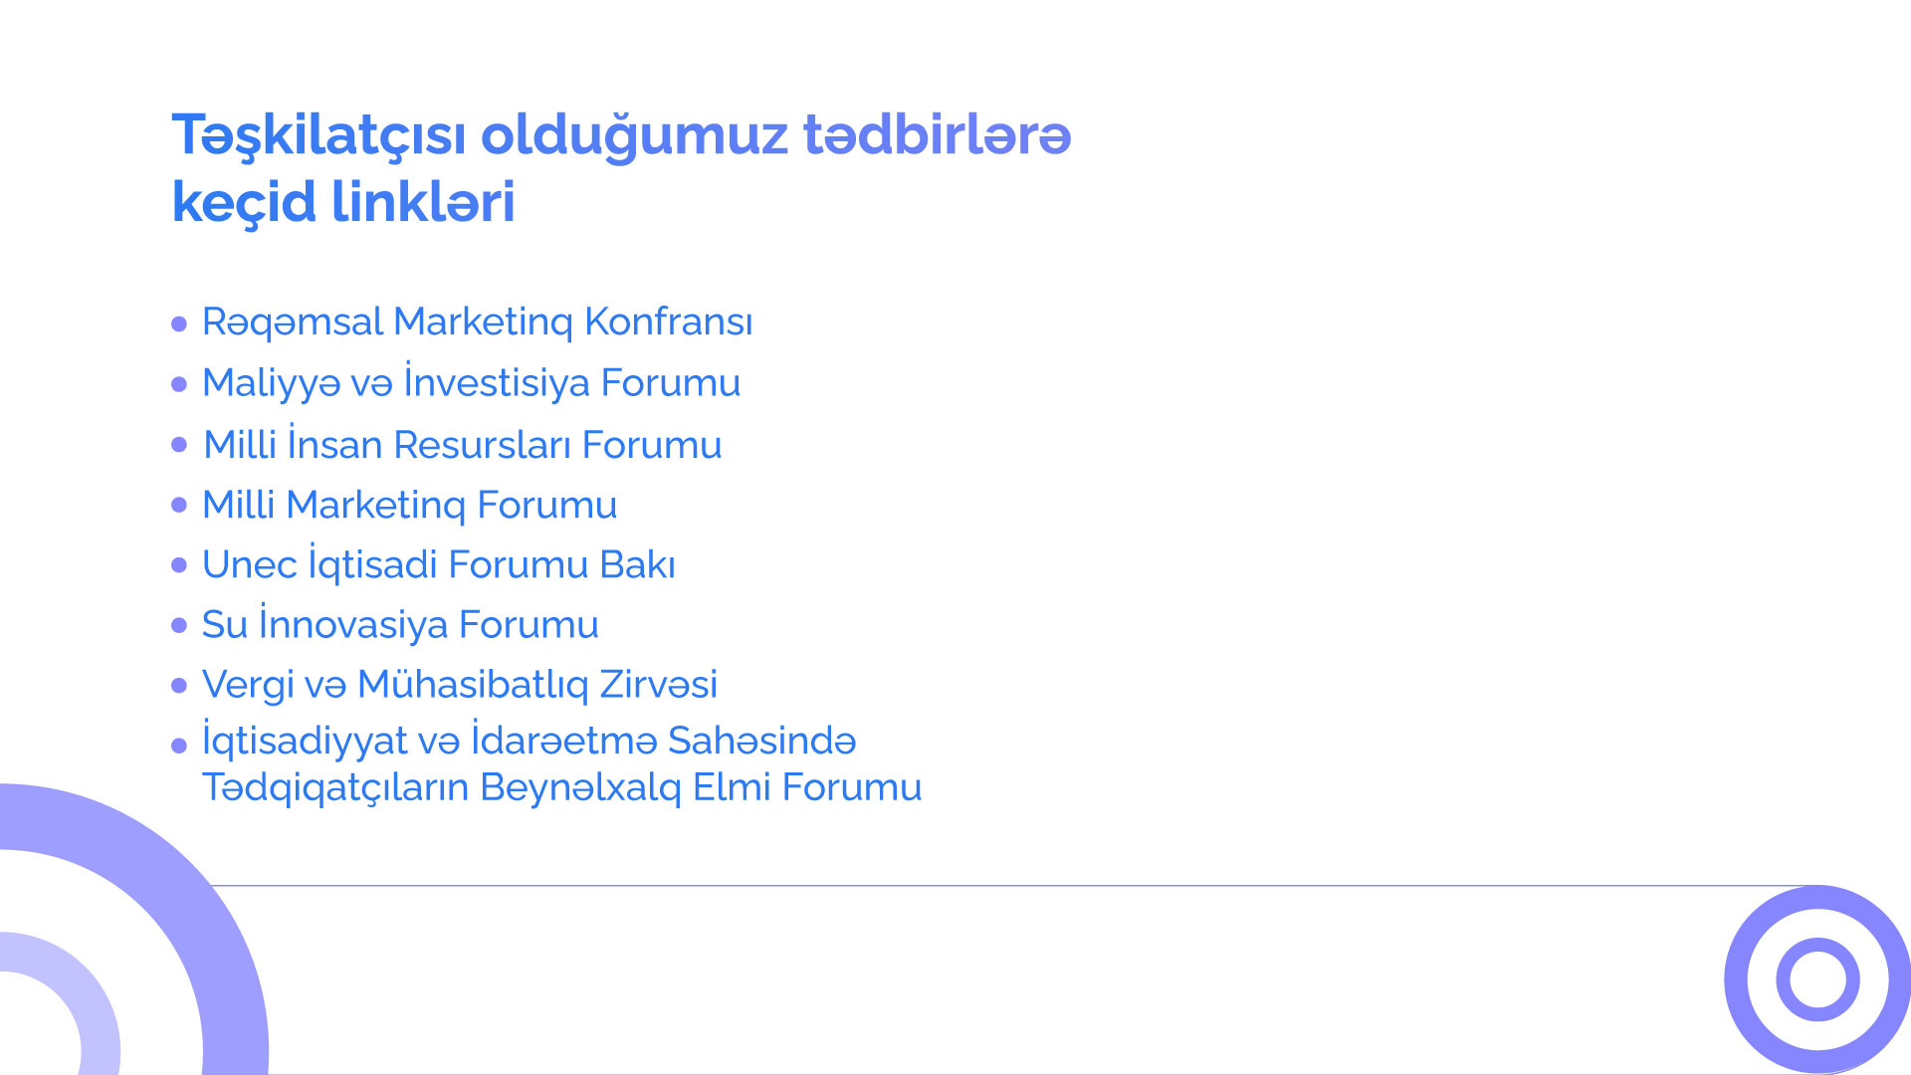
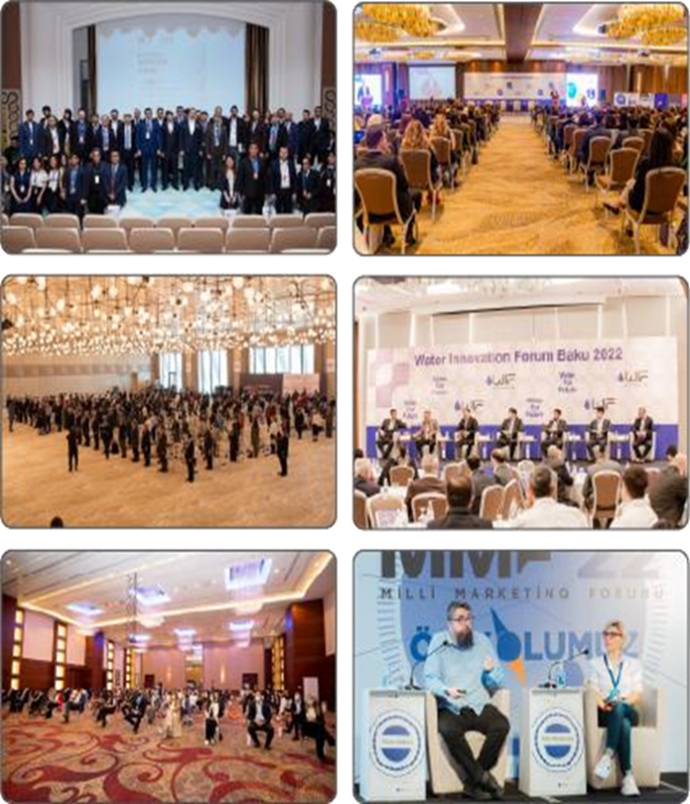
www.dmcbaku.az
www.fifbaku.az
www.mirf.az
www.millimarketinqforumu.az
www.unecforum.az
www.wifbaku.az
www.vmz.az
www.conferences.az

Slide 7
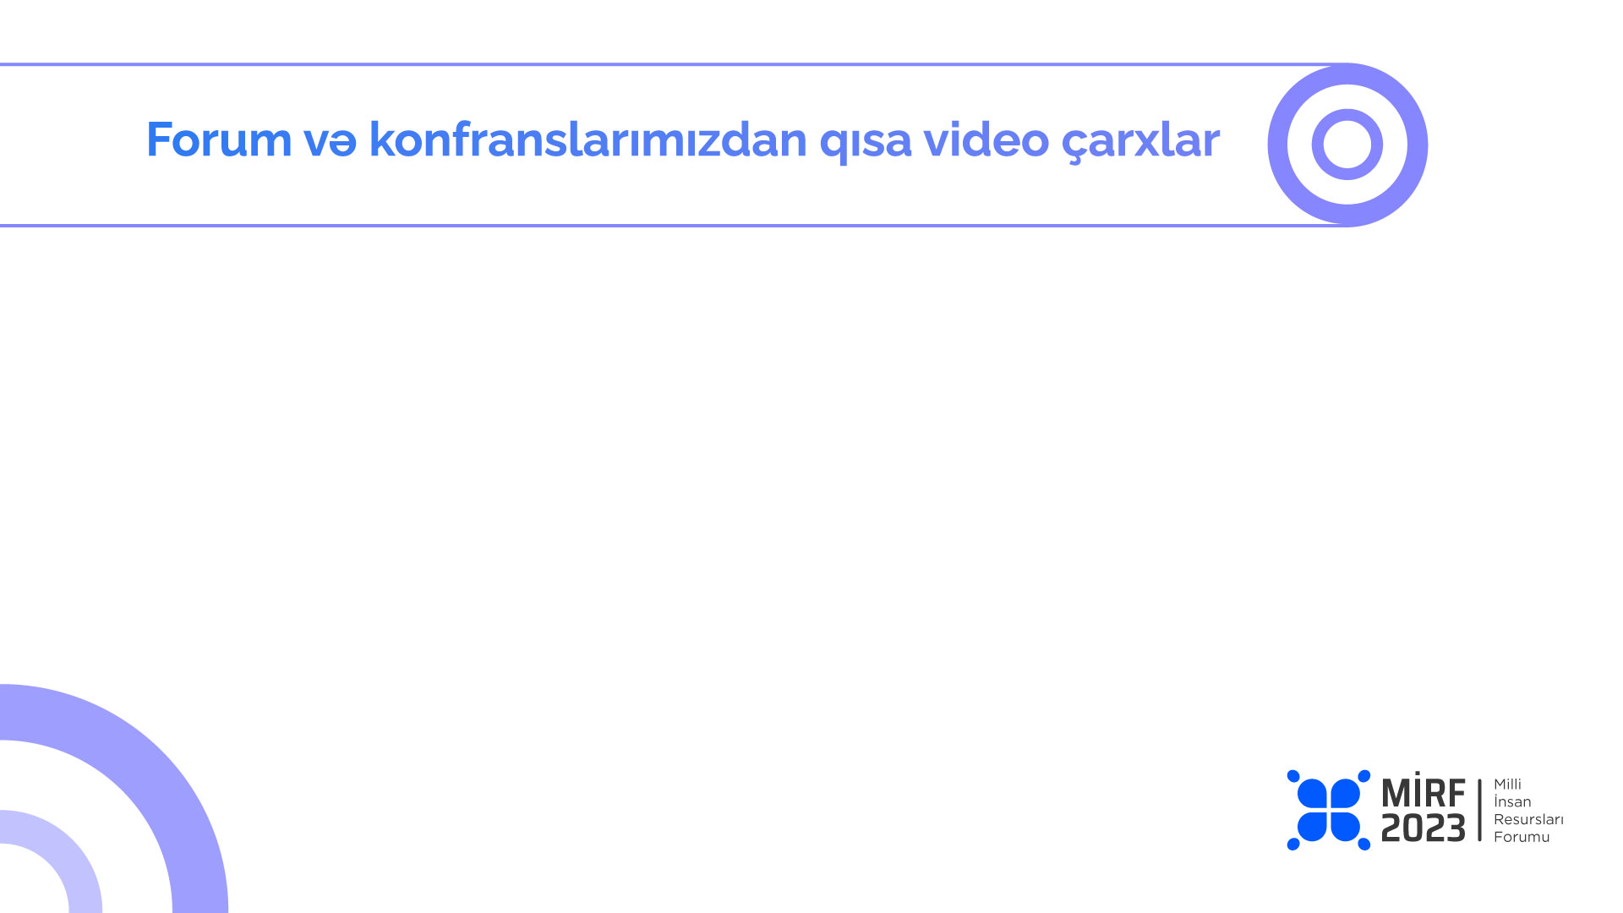
FIFBAKU 2017 https://kec.az/QvMKo
FIFBAKU 2018 https://kec.az/whgiD
FIFBAKU 2022 https://kec.az/EiaVw
MİRF https://kec.az/fLisy
DMCBAKU https://kec.az/ZJscw
MMF https://kec.az/pkJKv UNEC https://kec.az/HQSrA
WIFBAKU https://kec.az/yJHGg
ISCEMR https://kec.az/tJTfU
PLAYLİSTƏ KEÇİD: https://kec.az/AuOdU

Slide 8
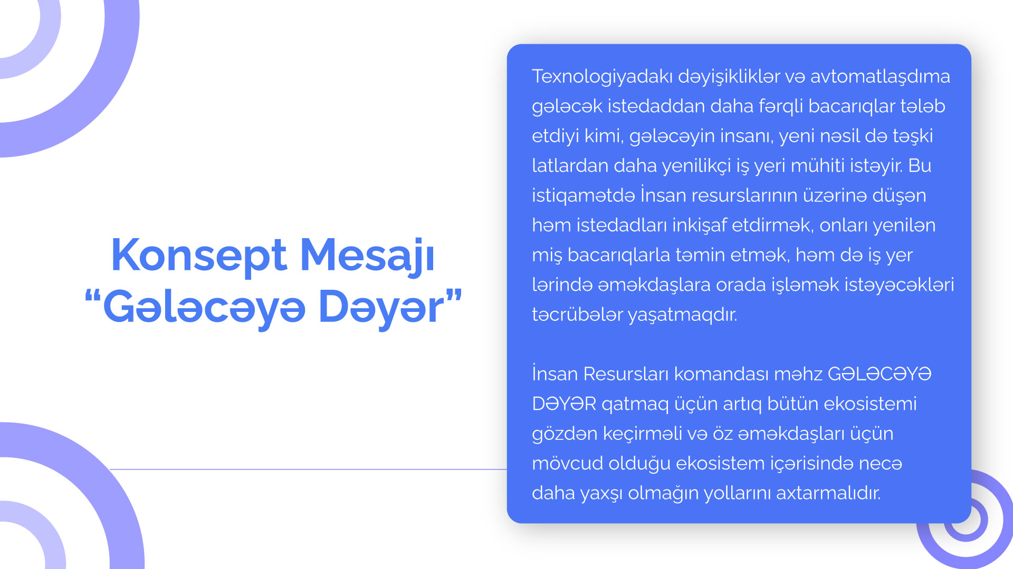

Slide 9
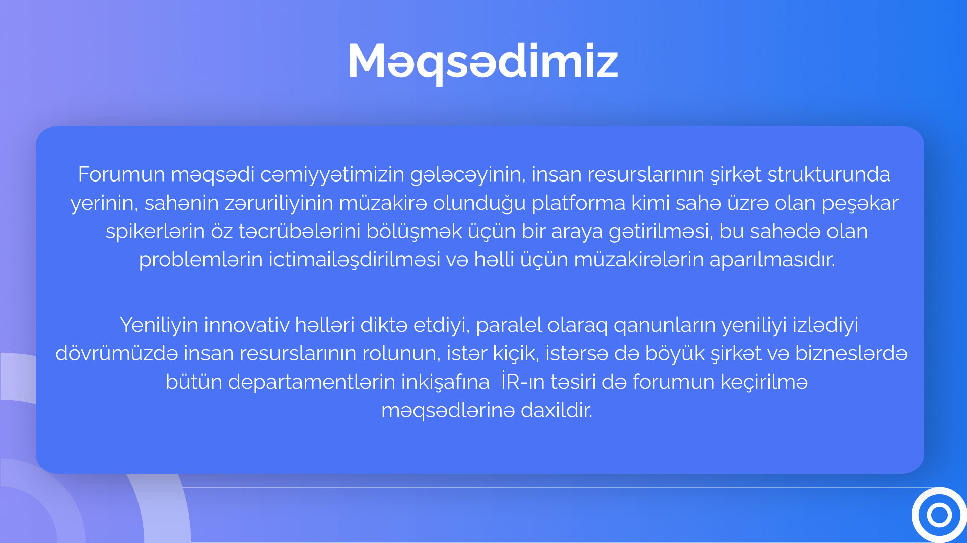

Slide 10


Slide 11

Forumun sosial media səhifəsində paylaşımlar (+ sponsorlu postlar)
Şəhər daxili outdoor reklamı (6 ədəd video monitor 2 ay boyunca)
Radio verilişlərdə iştirak (ictimai, asan radio)
MİRF-in müzakirə ediləcəyi TV verilişlər (ARB24, Xəzər, ATV, AzTv)
20 000 nəfər şirkət əməkdaşının olduğu Biznes Azərbaycan qrupunda silsilə paylaşımlar
Facemark.az marketinq portalında tədbir ərəfəsi 20-dən çox material yayımlanması
30-dək xəbər və biznes saytlarında silsilə press-relizlərin, müsahibələrin yayımlanması
İnternet televiziyamızda verilişlərin hazırlanması və yayımlanması
Xəbər və biznes saytlarında veb bannerlərin yerləşdirilməsi
Biznes mərkəzlərində monitorlarda reklam
Foruma qədər və ondan sonra spikerlərlə canlı verilişlər

Slide 12
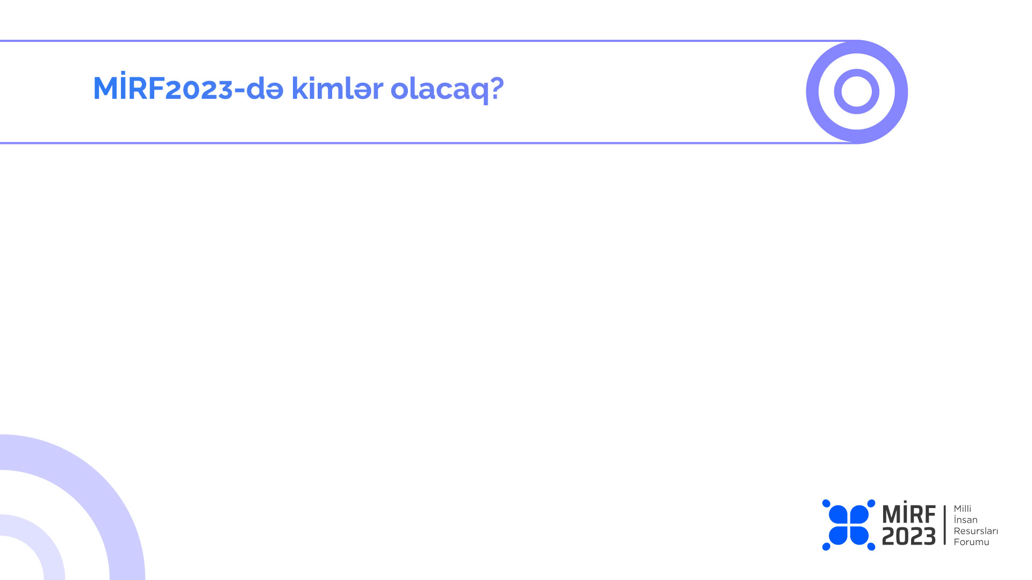
MİRF2023-də Azərbaycanın insan resursları sferasında fəaliyyət göstərən qərarverici şəxslər və fikir öndərlərinə ev sahibliyi edəcək
Ölkədə fəaliyyət göstərən xarici şirkət rəhbərləri
Azərbaycanda fəaliyyət göstərən yerli və xarici məşhur şirkətlərin top menecerləri, departament rəhbərləri və sahibkarlar
Şirkətlərin idarəetmə və insan resursları departamenti əməkdaşları
İnsan resursları sferasında fəaliyyət göstərən konsultantlar, akademik və pedoqoji fəaliyyətlə məşğul olan şəxslər
Bu sahəyə marağı olan, şirkətində insan resursları proseslərinin həyata keçirilməsində iştirak edən və ya ona nəzarət edən, sektordan ümumi anlayışlarla tanış olmaq istəyənlər

Slide 13


Slide 14
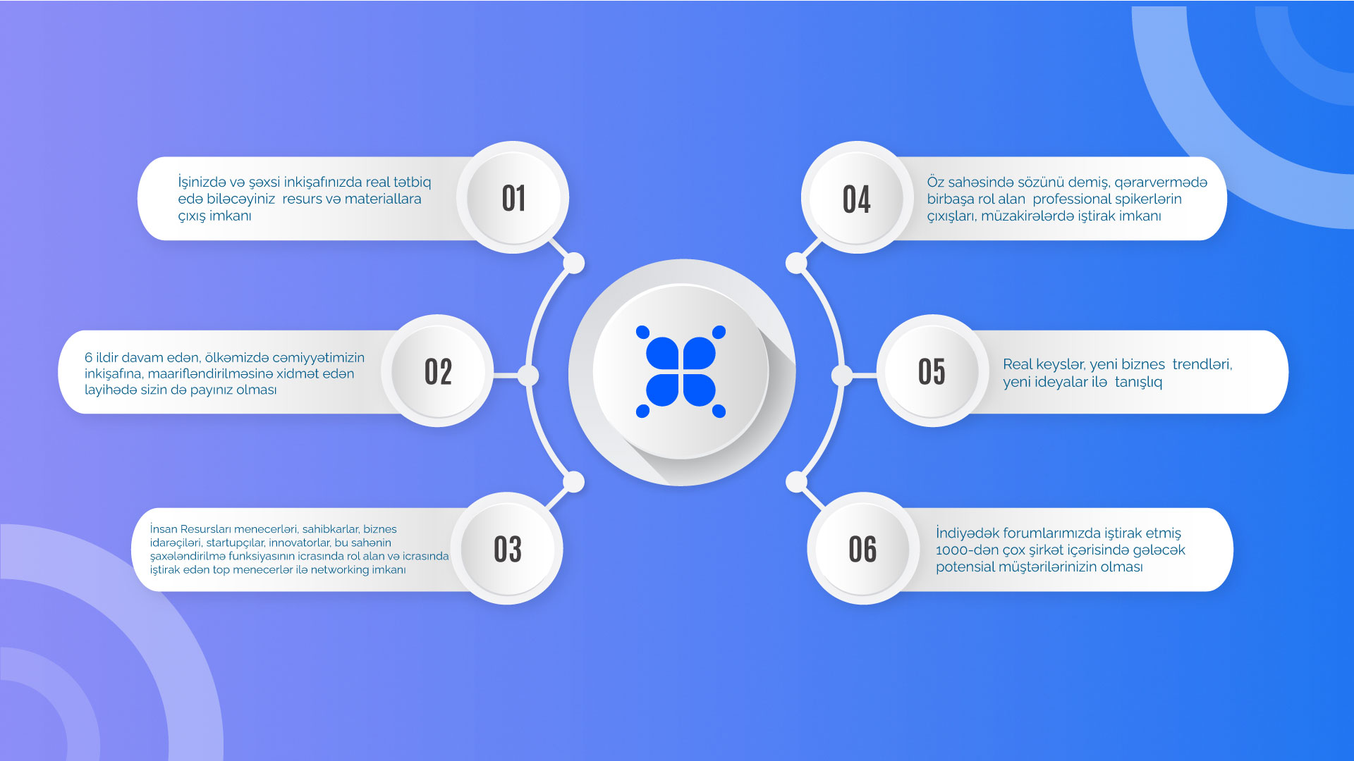

Slide 15
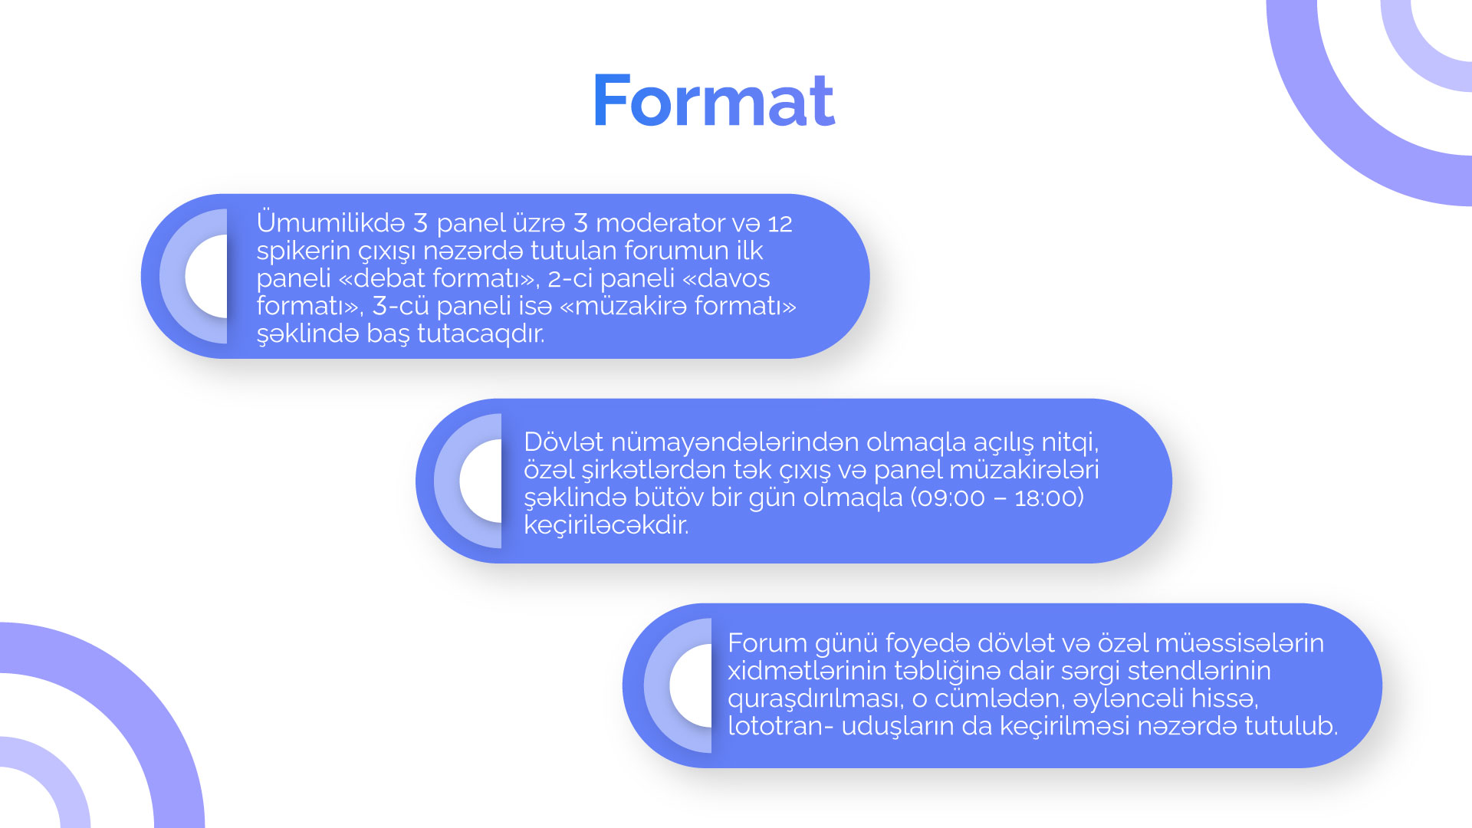

Slide 16
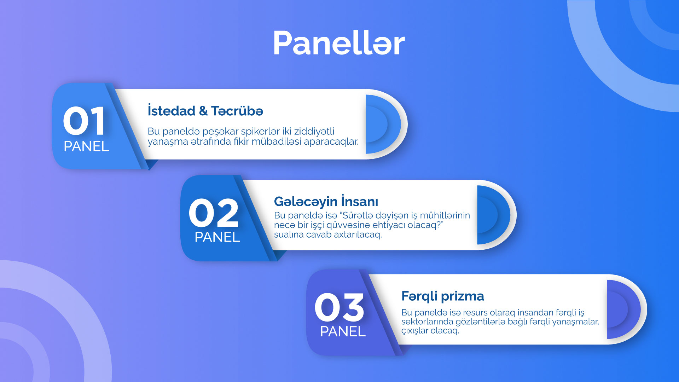

Slide 17
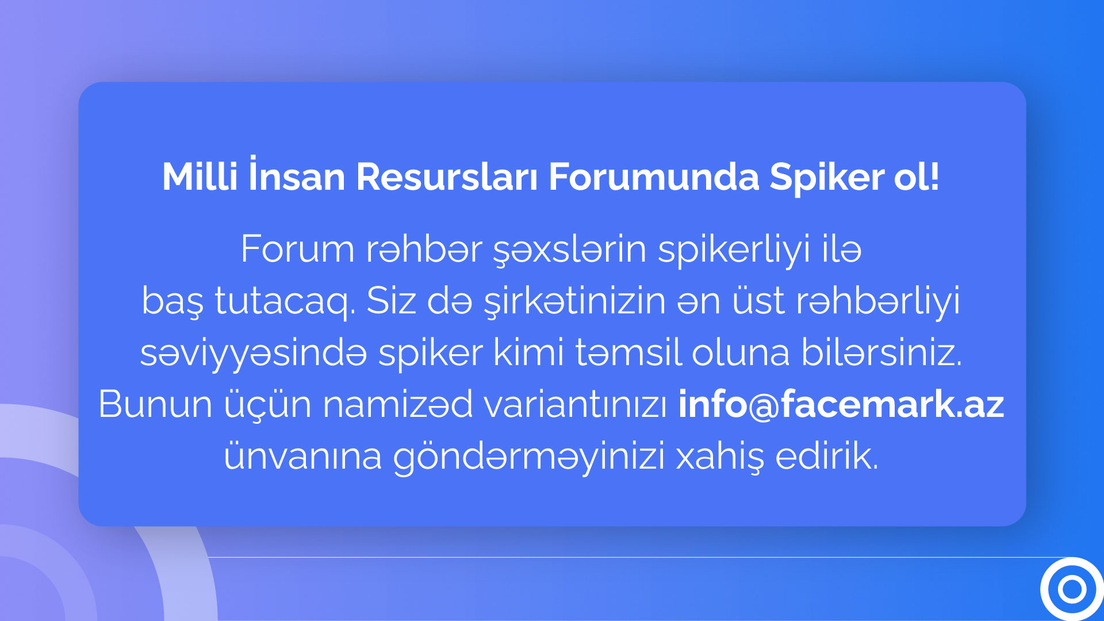

Slide 18
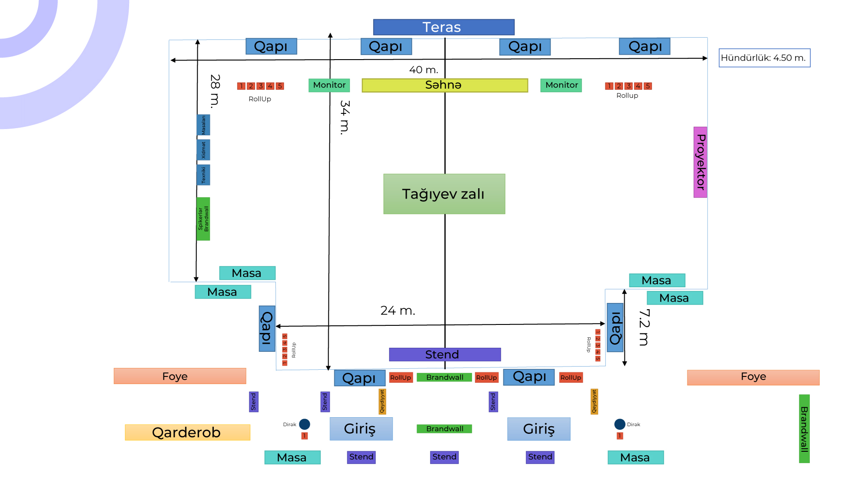
Ərazinin
sxemi

Slide 19

info@facemark.az
info@hroption.az
info@bmschool.az
(+994) 50 216 16 36
www.mirf.az
https://www.linkedin.com/company/mi%CC%87rf/
https://www.facebook.com/mirfaze
https://www.instagram.com/mirf.aze/?utm_medium=copy_link&hl=en

